Slide 1
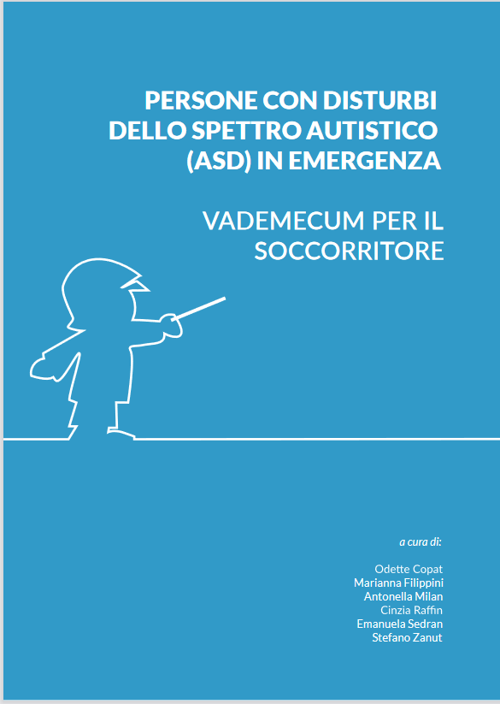
Piano di Evacuazione Incendio editing: Elisabetta Scuotto
Proposte grafiche per la strutturazione di una Agenda Visiva nel contesto scolastico sulla base di:
Vademecum, elaborato dal Comando Provinciale dei Vigili del fuoco di Pordenone in collaborazione con la Fondazione Bambini e Autismo ONLUS, è rivolto agli operatori che devono intervenire in situazioni di emergenza, per agevolarne l’attività a fronte di persone che hanno una disabilità molto particolare quale è l’autismo.
https://www.bambinieautismo.org/manuale_del_soccorritore.pdf

Slide 2
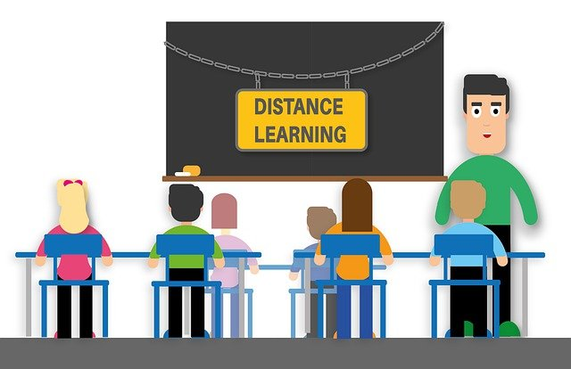
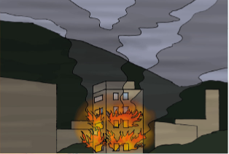
Foto M. in classe che lavora
SCUOLA
SUONO LUNGO
DELLA CAMPANELLA
SIAMO IN CLASSE
3
1
PERICOLO DI INCENDIO
2
Fonte immagine
https://www.bambinieautismo.org/manuale_del_soccorritore.pdf

Slide 3
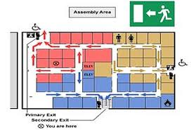
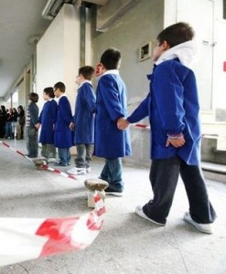
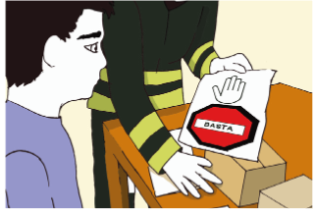
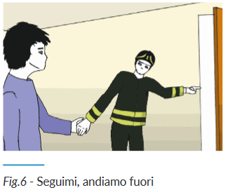
SEGUIAMO LE INDICAZIONI DI SFOLLAMENTO
BASTA LAVORARE
6
4
Fonte immagine
https://www.bambinieautismo.org/manuale_del_soccorritore.pdf
USCIAMO DALL’AULA
5
Fonte immagine
https://www.bambinieautismo.org/manuale_del_soccorritore.pdf

Slide 4
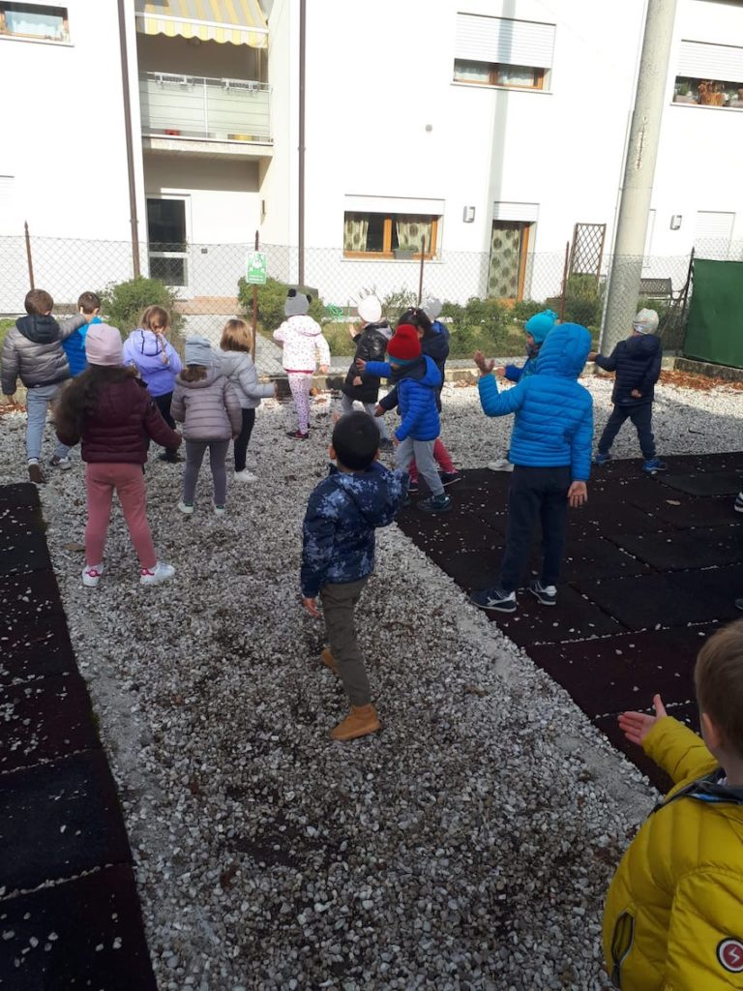
Foto M. in classe che lavora
SCUOLA
ANDIAMO AL
PUNTO DI RACCOLTA
TORNIAMO IN CLASSE
7
9
BRAVO!
8

